Slide 1
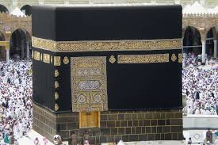
সবাইকে স্বাগতম
মো. জাফর আলী, আরবি প্রভাষক, রামপুর আদর্শ আলিম মাদরাসা, চাঁদপুর সদর, চাঁদপুর। মোবাইল ন. ০১৮১৪২৪১১৬২, E-mail: mzafaralicp@gmail.com

Slide 2
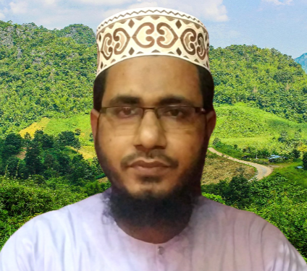
পরিচিতি
মো. জাফর আলী
আরবি প্রভাষক
রামপুর আদর্শ আলিম মাদরাসা,
চাঁদপুর সদর, চাঁদপুর।
মোবাইল ন. ০১৮১৪2৪১১৬২
ই-মেইল: mzafaralicp@gmail.com
শ্রেণি: দশম
বিষয় : আকাইদ ও ফিকহ
অধ্যায় : ২য়
পরিচ্ছেদ : 3য়
তারিখ: 14/11/২০২০
মো. জাফর আলী, আরবি প্রভাষক, রামপুর আদর্শ আলিম মাদরাসা, চাঁদপুর সদর, চাঁদপুর। মোবাইল ন. ০১৮১৪২৪১১৬২, E-mail: mzafaralicp@gmail.com

Slide 3
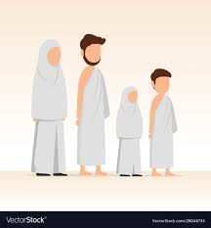
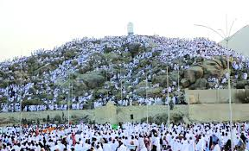
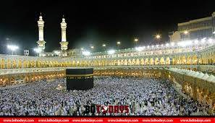
ছবিগুলো লক্ষ্য কর
ছবিতে কী দেখতে পাচ্ছ?
হজ্জের কার্যাবলী পালন করছেন
মো. জাফর আলী, আরবি প্রভাষক, রামপুর আদর্শ আলিম মাদরাসা, চাঁদপুর সদর, চাঁদপুর। মোবাইল ন. ০১৮১৪২৪১১৬২, E-mail: mzafaralicp@gmail.com

Slide 4
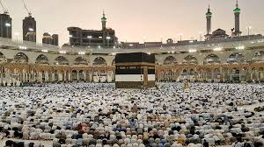
হজ্জ
মো. জাফর আলী, আরবি প্রভাষক, রামপুর আদর্শ আলিম মাদরাসা, চাঁদপুর সদর, চাঁদপুর। মোবাইল ন. ০১৮১৪২৪১১৬২, E-mail: mzafaralicp@gmail.com

Slide 5
শিখনফল
এই পাঠ শেষে শিক্ষার্থীরা...
হজ্জ কাদের উপর ফরজ তা বলতে পারবে;
মীকাতের পরিচয় বলতে পারবে;
ইহরাম বাঁধার নিয়ম ও ইহরাম অবস্থায় নিষিদ্ধ কাজ সম্পর্কে বলতে পারবে।
মো. জাফর আলী, আরবি প্রভাষক, রামপুর আদর্শ আলিম মাদরাসা, চাঁদপুর সদর, চাঁদপুর। মোবাইল ন. ০১৮১৪২৪১১৬২, E-mail: mzafaralicp@gmail.com

Slide 6
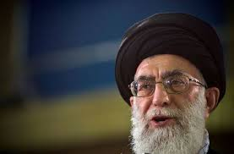
যাদের উপর হজ্জ ফরজ
স্বাধীন মুসলমান
প্রাপ্ত বয়স্ক
বিবেকবান
মো. জাফর আলী, আরবি প্রভাষক, রামপুর আদর্শ আলিম মাদরাসা, চাঁদপুর সদর, চাঁদপুর। মোবাইল ন. ০১৮১৪২৪১১৬২, E-mail: mzafaralicp@gmail.com

Slide 7
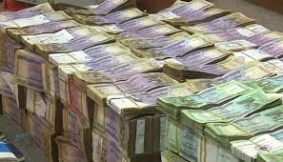
যাদের উপর হজ্জ ফরজ
শারীরিকভাবে সুস্থ
যখন তারা পাথেয় ও বাহনের সক্ষমতা রাখবে।
মহিলাদের ক্ষেত্রে মুহরিম বা স্বামী থাকবে, যে মহিলার সাথে হজ্জ আদায় করবে।
মো. জাফর আলী, আরবি প্রভাষক, রামপুর আদর্শ আলিম মাদরাসা, চাঁদপুর সদর, চাঁদপুর। মোবাইল ন. ০১৮১৪২৪১১৬২, E-mail: mzafaralicp@gmail.com

Slide 8
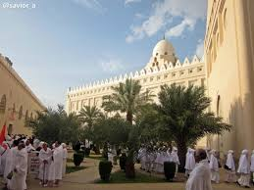
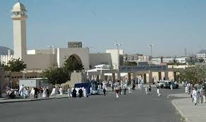
মিকাতসমূহ
মিকাত: যা ইহরাম ছাড়া কোনো মানুষের পক্ষে অতিক্রম করা বৈধ নয়।
১. মদীনাবাসীদের জন্য যুল হুলাইফা
২. ইরাকিদের জন্য যাতু ইরক
মো. জাফর আলী, আরবি প্রভাষক, রামপুর আদর্শ আলিম মাদরাসা, চাঁদপুর সদর, চাঁদপুর। মোবাইল ন. ০১৮১৪২৪১১৬২, E-mail: mzafaralicp@gmail.com

Slide 9
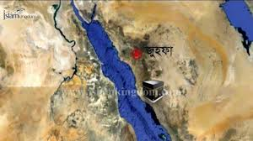
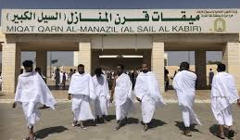
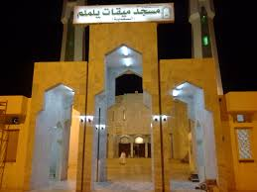
মিকাতসমূহ
৩. সিরিয়াবাসীদের জন্য জোহফা
৪. নজদবাসীদের জন্য করণ
৫. ইয়ামেনবাসীদের জন্য ইয়ালামলাম
মো. জাফর আলী, আরবি প্রভাষক, রামপুর আদর্শ আলিম মাদরাসা, চাঁদপুর সদর, চাঁদপুর। মোবাইল ন. ০১৮১৪২৪১১৬২, E-mail: mzafaralicp@gmail.com

Slide 10
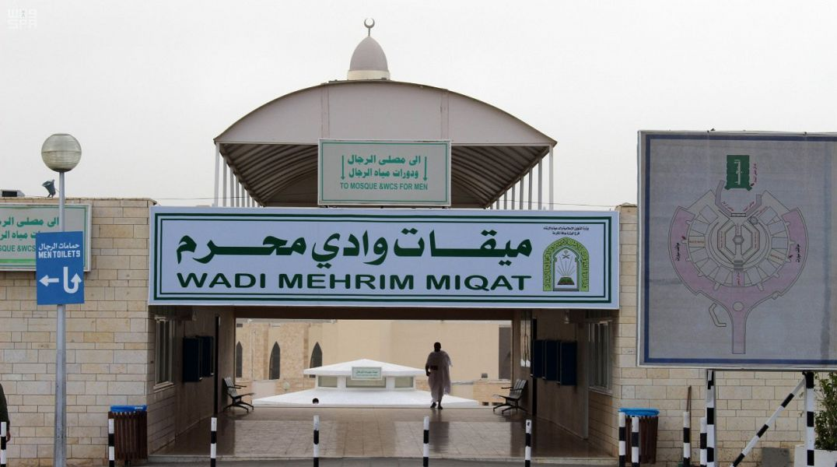
মিকাতসমূহ
যারা মিকাতসমূহের অভ্যন্তরে অবস্থান করে তাদের মিকাত হল ‘হিল’।
মক্কায় যারা অবস্থান করে তাদের জন্য হজ্জের মিকাত হল ‘হারাম’ এবং উমরার মিকাত হল ‘হিল’।
মো. জাফর আলী, আরবি প্রভাষক, রামপুর আদর্শ আলিম মাদরাসা, চাঁদপুর সদর, চাঁদপুর। মোবাইল ন. ০১৮১৪২৪১১৬২, E-mail: mzafaralicp@gmail.com

Slide 11
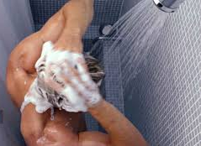
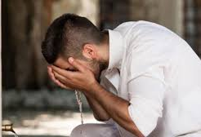
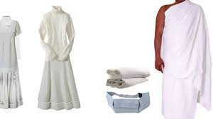
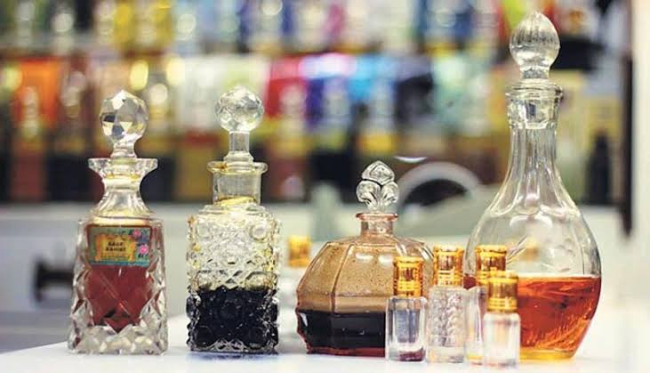
ইহরাম বাঁধার নিয়ম
গোসল বা অজু করবে। গোসল
করাই উত্তম।
২. দু‘টি নতুন অথবা পরিষ্কার কাপড়-লুঙ্গি ও চাদর পরিধান করবে।
৩. সম্ভব হলে সুগন্ধি লাগাবে
মো. জাফর আলী, আরবি প্রভাষক, রামপুর আদর্শ আলিম মাদরাসা, চাঁদপুর সদর, চাঁদপুর। মোবাইল ন. ০১৮১৪২৪১১৬২, E-mail: mzafaralicp@gmail.com

Slide 12
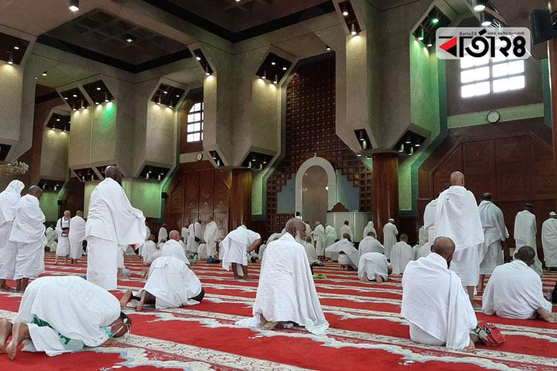
ইহরাম বাঁধার নিয়ম
৪. দুই রাকাত নামাজ পড়বে
তালবিয়া পাঠ করবে
মো. জাফর আলী, আরবি প্রভাষক, রামপুর আদর্শ আলিম মাদরাসা, চাঁদপুর সদর, চাঁদপুর। মোবাইল ন. ০১৮১৪২৪১১৬২, E-mail: mzafaralicp@gmail.com

Slide 13
ইহরাম বাঁধার নিয়ম
তালবিয়ার কোনো শব্দ বাদ দেওয়া উচিত নয়। যদি কেউ বৃদ্ধি করতে চায় জায়েজ হবে। তালবিয়া পাঠ করা মাত্রই ইহরাম বাঁধা সম্পন্ন হবে।
ইফরাদ হজ্জকারী হলে তালবিয়া পড়ার সাথে সাথে হজ্জের নিয়ত করবে।
মো. জাফর আলী, আরবি প্রভাষক, রামপুর আদর্শ আলিম মাদরাসা, চাঁদপুর সদর, চাঁদপুর। মোবাইল ন. ০১৮১৪২৪১১৬২, E-mail: mzafaralicp@gmail.com

Slide 14
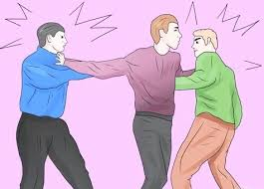
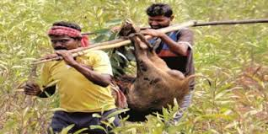
মুহরিম ব্যক্তির জন্য নিষিদ্ধ কার্যাবলি
যৌনাচার, অশ্লীল কার্যাবলি ও ঝগড়া-বিবাদ করা
শিকার করবে না বা তার দিকে ইঙ্গিতও করবে না; কাউকে তার সন্ধান দিবে না
মো. জাফর আলী, আরবি প্রভাষক, রামপুর আদর্শ আলিম মাদরাসা, চাঁদপুর সদর, চাঁদপুর। মোবাইল ন. ০১৮১৪২৪১১৬২, E-mail: mzafaralicp@gmail.com

Slide 15
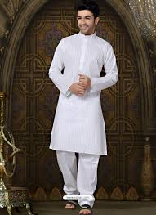
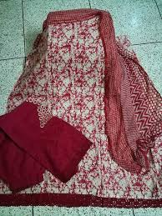
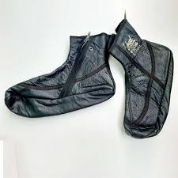
মুহরিম ব্যক্তির জন্য নিষিদ্ধ কার্যাবলি
জামা, পায়জামা, পাগড়ি, টুপি, শেরওয়ানী পরা
মোজা পরা। তবে স্যান্ডেল না থাকলে টাখনুর নিচ হতে মোজার উপর অংশ কেটে পরতে পারবে।
মো. জাফর আলী, আরবি প্রভাষক, রামপুর আদর্শ আলিম মাদরাসা, চাঁদপুর সদর, চাঁদপুর। মোবাইল ন. ০১৮১৪২৪১১৬২, E-mail: mzafaralicp@gmail.com

Slide 16
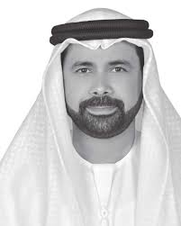
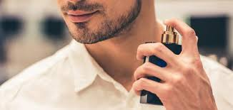
মুহরিম ব্যক্তির জন্য নিষিদ্ধ কার্যাবলি
মাথা ও মুখমণ্ডল ঢেকে রাখা
কোনো সুগন্ধি দ্রব্যাদি স্পর্শ করা
মো. জাফর আলী, আরবি প্রভাষক, রামপুর আদর্শ আলিম মাদরাসা, চাঁদপুর সদর, চাঁদপুর। মোবাইল ন. ০১৮১৪২৪১১৬২, E-mail: mzafaralicp@gmail.com

Slide 17
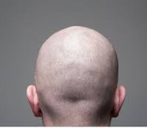
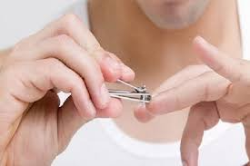
মুহরিম ব্যক্তির জন্য নিষিদ্ধ কার্যাবলি
মাথা মুণ্ডন বা শরীরের কোনো লোম কর্তন করা
দাড়ি ও নখ কর্তন করা
মো. জাফর আলী, আরবি প্রভাষক, রামপুর আদর্শ আলিম মাদরাসা, চাঁদপুর সদর, চাঁদপুর। মোবাইল ন. ০১৮১৪২৪১১৬২, E-mail: mzafaralicp@gmail.com

Slide 18
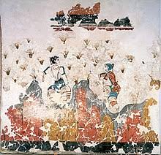
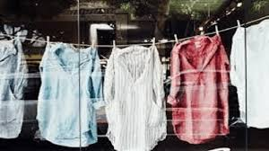
মুহরিম ব্যক্তির জন্য নিষিদ্ধ কার্যাবলি
ওরাস ঘাসের রস, জাফরান ও উসফুর
লতার রসে রং করা কাপড় পরিধান করা
তবে ধৌত করলে তা পরিধান করা বৈধ, যদিও রং না ওঠে।
মো. জাফর আলী, আরবি প্রভাষক, রামপুর আদর্শ আলিম মাদরাসা, চাঁদপুর সদর, চাঁদপুর। মোবাইল ন. ০১৮১৪২৪১১৬২, E-mail: mzafaralicp@gmail.com

Slide 19
মূল্যায়ন
হজ্জ ফরজ হওয়ার শর্ত কী কী?
স্বাধীন মুসলমান, প্রাপ্ত বয়স্ক, বিবেকবান, শারীরিকভাবে সুস্থ, পাথেয় ও বাহন থাকা, রাস্তা নিরাপদ থাকা এবং মহিলার সাথে মুহরিম বা স্বামী থাকা।
হজ্জের মিকাত কয়টি?
পাঁচটি
মো. জাফর আলী, আরবি প্রভাষক, রামপুর আদর্শ আলিম মাদরাসা, চাঁদপুর সদর, চাঁদপুর। মোবাইল ন. ০১৮১৪২৪১১৬২, E-mail: mzafaralicp@gmail.com

Slide 20
বাড়ির কাজ
হজ্জ কাদের উপর ফরজ? মুহরিমের জন্য নিষিদ্ধ কার্যাবলি কী কী?
মো. জাফর আলী, আরবি প্রভাষক, রামপুর আদর্শ আলিম মাদরাসা, চাঁদপুর সদর, চাঁদপুর। মোবাইল ন. ০১৮১৪২৪১১৬২, E-mail: mzafaralicp@gmail.com

Slide 21
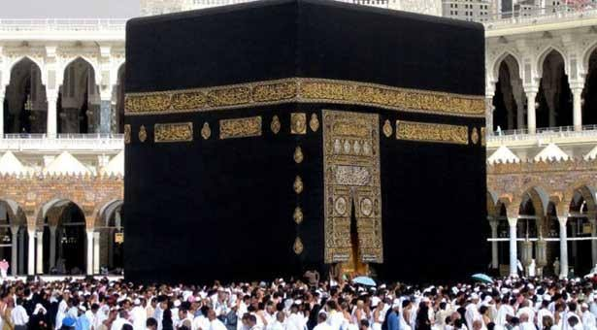
সবাইকে অসংখ্য ধন্যবাদ
মো. জাফর আলী, আরবি প্রভাষক, রামপুর আদর্শ আলিম মাদরাসা, চাঁদপুর সদর, চাঁদপুর। মোবাইল ন. ০১৮১৪২৪১১৬২, E-mail: mzafaralicp@gmail.com

